Slide 1
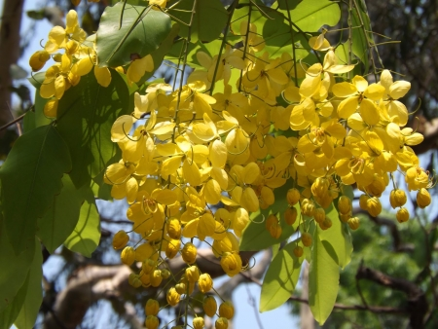
স্বাগতম

Slide 2
পরিচিতি
পাঠ
শ্রেণিঃ পঞ্চম
বিষয়ঃ প্রাথমিক গণিত
পাঠঃ গুণ
পাঠ্যাংশঃ গুণ করার প্রক্রিয়া ।
সময়ঃ ৫৫ মি
তারিখঃ ৮/০১/২২
শিক্ষক
নামঃ জাবের দেওয়ান
সহকারি শিক্ষক
বিদ্যালয় নামঃ আরপাঙ্গাশিয়া সরকারী প্রাথমিক বিদ্যালয়

Slide 4
এসো ছবি দেখি
বিয়োগ
যোগ
ভাগ
গুণ

Slide 5
আজকের পাঠ
গুণ
গুণ করার প্রক্রিয়া ।

Slide 6
শিখনফল
এই পাঠ শেষে শিক্ষাথীরা ---------

Slide 7
এসো চেষ্টা করি
৭৩৪ কে ২৫৬ দ্বারা গুণ করি
গুণ্য
গুণক
গুণফল = ?

Slide 8
একক কাজ
সমস্যাটি কিভাবে সমাধান করা যায় তার চেষ্টা কর।

Slide 9
দলীয় কাজ
দলীয় আলোচনার মাধ্যমে সমস্যার সমাধান খুজে বের কর।

Slide 10
০
৪
০
০
৭৩৪ কে ২৫৬ দ্বারা গুণ করি
৭
৯
৭
৩৬
৮
১
৭
৩
৪
৬
০০
৮
৪
৬
৭
৩
৪
৫
০
১৪
০
৭
৩
৪
২
০০
৪৪

Slide 11
মূল্যায়ন
অনুশীলনী-১ (ক) ৭৩৪ ২৫৬ ? )
(খ) ২১৪৮ ১৫৩ ?
(গ) গুণ্য , গুণক এবং গুণফল সম্পর্ক কি ?

Slide 12
বাড়ির কাজ
অনুশীলনী -১ এর (১) গুণ কর থেকে ৮,৯, ১০,১১,১২ সমস্যা সমাধান করে আনবে ।

Slide 13
ধন্যবাদ
মাক্স পড়ি করোনা থেকে দূরে থাকি

